Slide 1
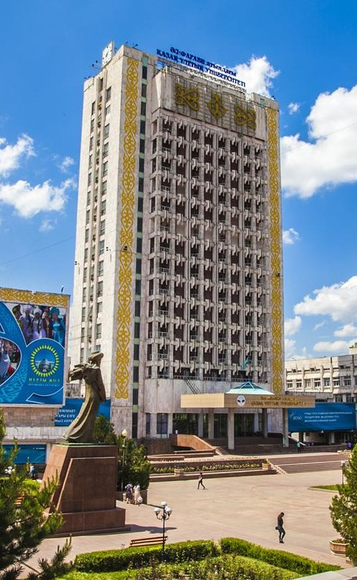
Экономика және бизнес жоғары мектебі

Slide 2

Кафедралар
«Экономика» кафедрасы
«Қаржы және есеп» кафедрасы
«Менеджмент» кафедрасы
«Бизнес- технологиялар» кафедрасы

Slide 3
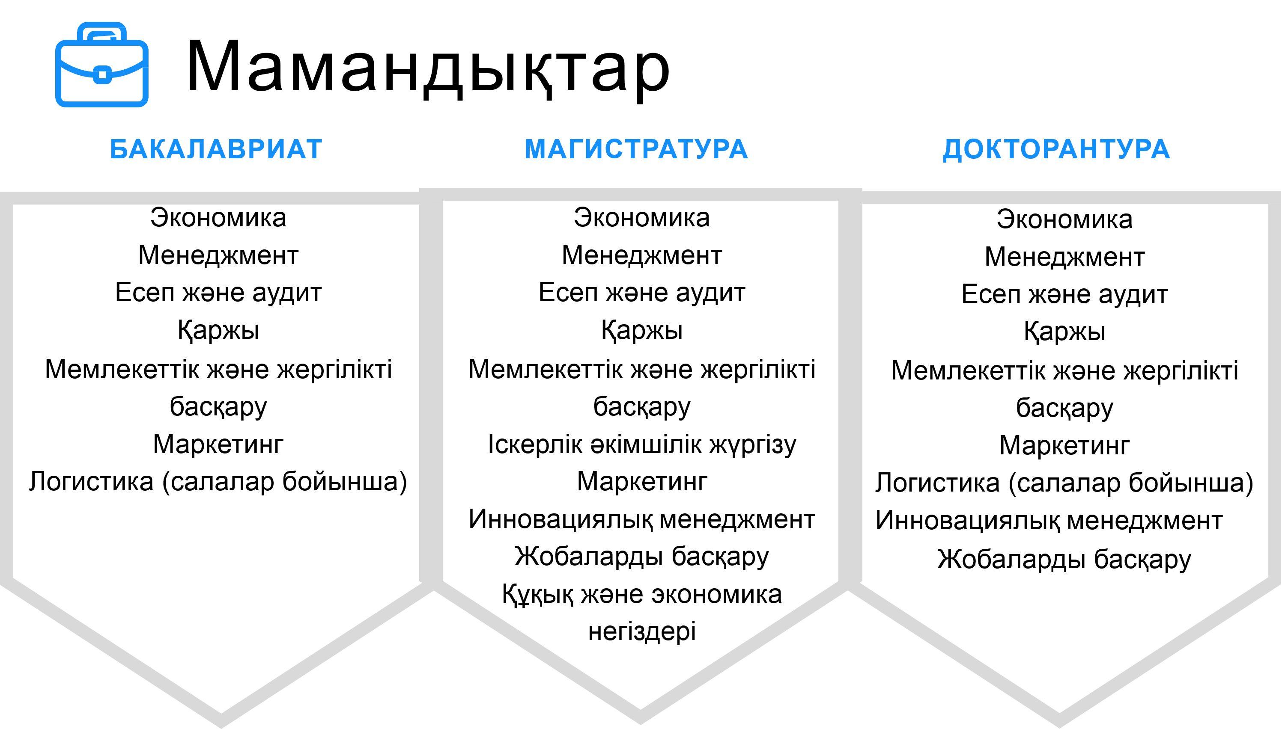

Slide 4

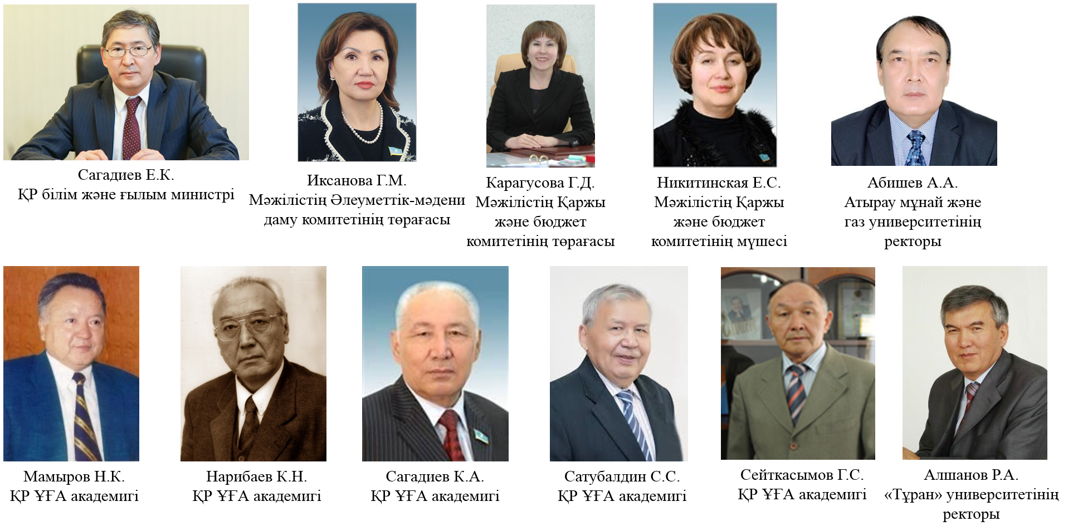
Біздің түлектер

Slide 5
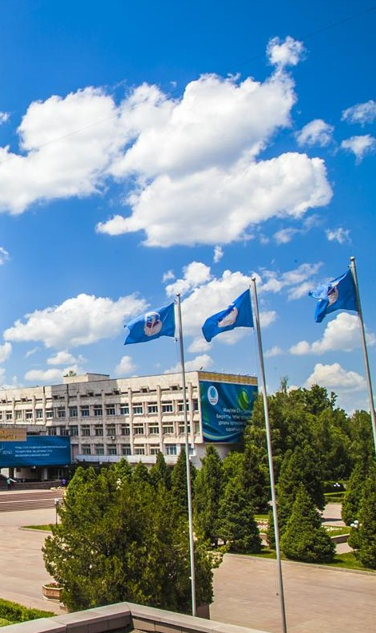
Кафедралардағы ғылыми орталықтар
Экономикалық зерттеулер орталығы
Исламдық қаржылар орталығы
Кәсіпкерлік пен инновациялар орталығы
Биржалық технологиялар орталығы
Менеджмент және бизнес-білім беру орталығы
Есеп, аудит және талдаудағы инновациялық құзыреттіліктер орталығы

Slide 6

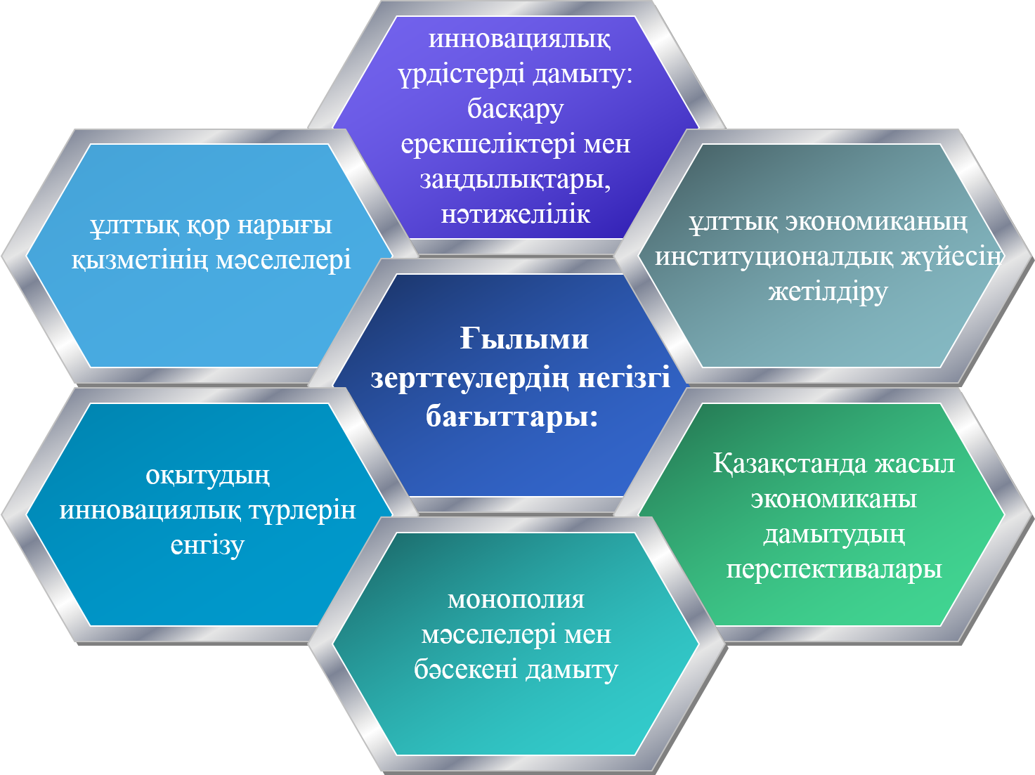
Экономика және бизнес жоғары мектебінде Экономикалық зерттеулер орталығы жұмыс істейді

Slide 7

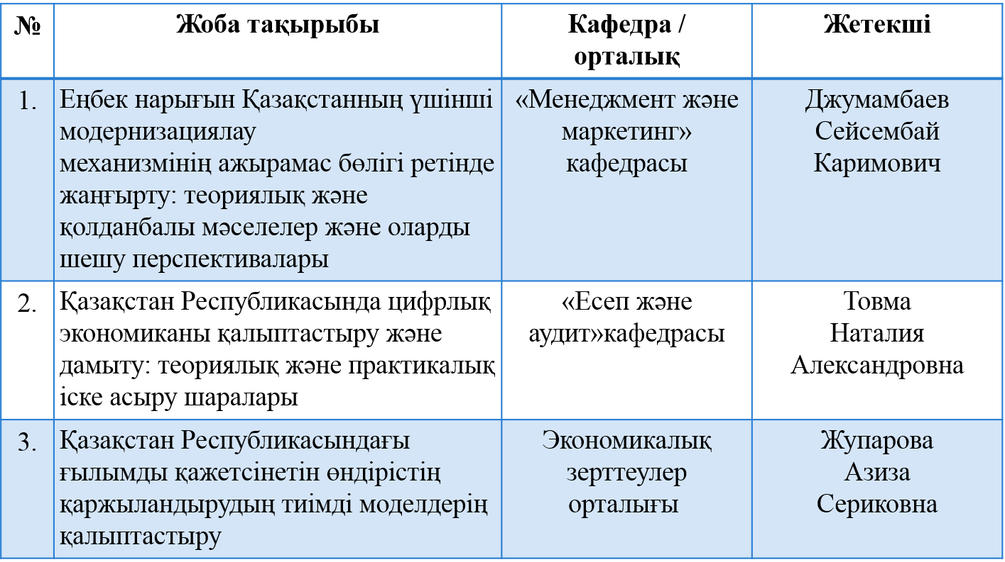
2018-2020 жылдарға арналған ғылыми
зерттеулердің басым бағыттары бойынша «Мәңгілік ел»
ғылыми негіздері» гранттық қаржыландыру жобалары

Slide 8
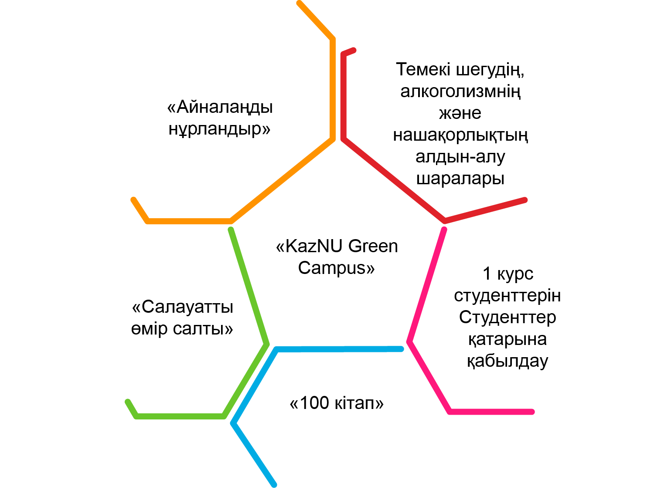
Әлеуметтік-
тәрбиелік қызмет.
Іс-шаралар

Slide 9

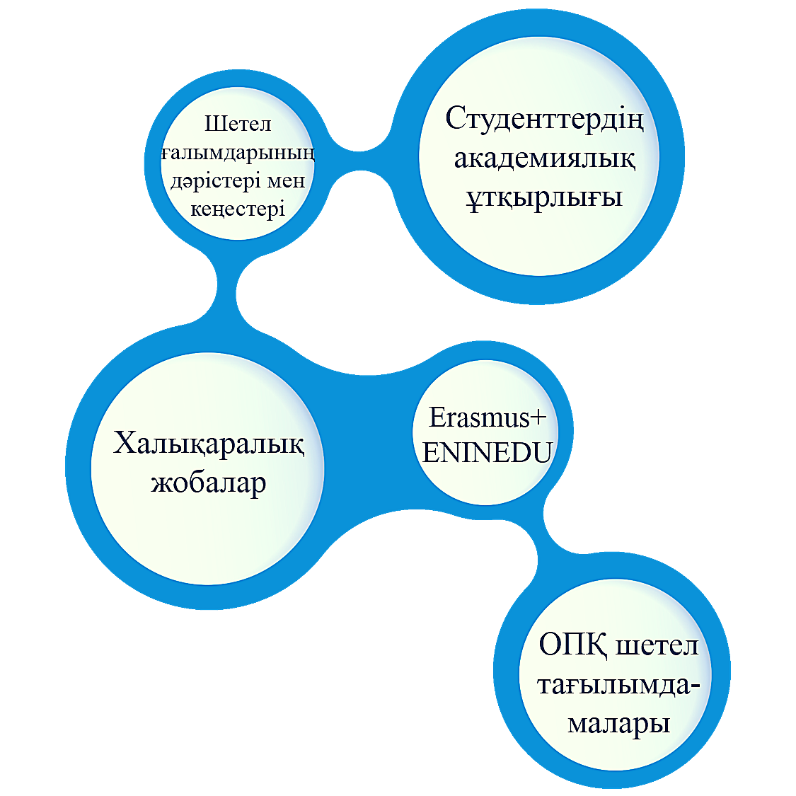

Халықаралық қызмет

Slide 10












Шетелдік серіктестер

Slide 11










Шетелдік серіктестер

